Slide 1
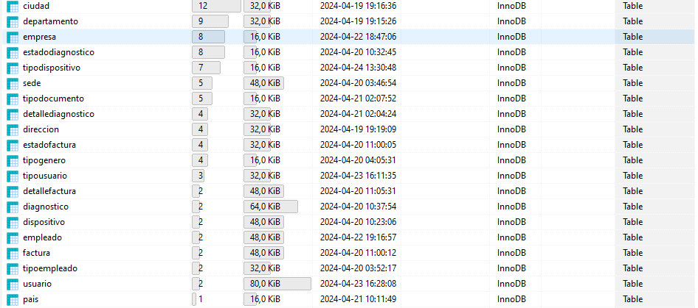
1 – TABLAS DBA MYSQL

Slide 2
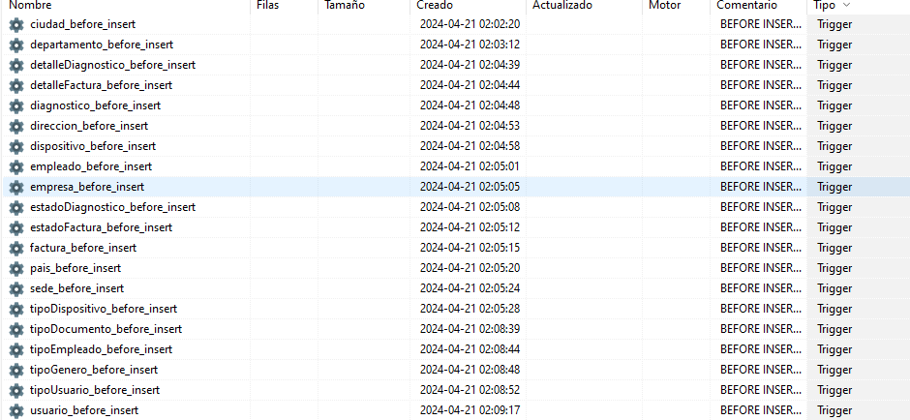
2 – TRIGGERS DBA MYSQL

Slide 3
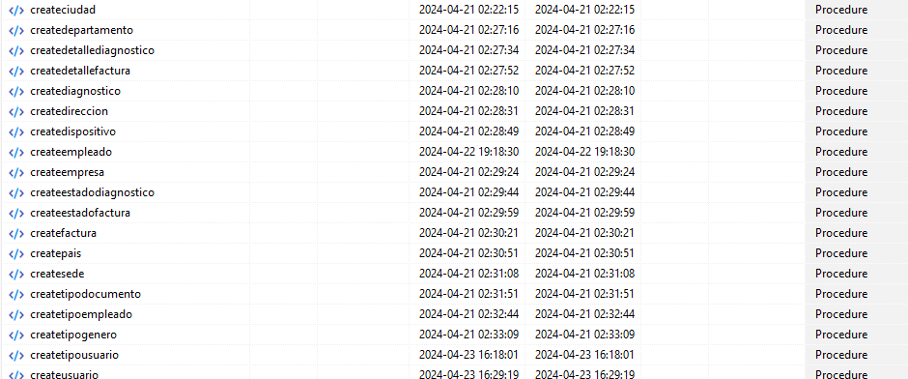
3.1 – PROCEDURES DBA MYSQL

Slide 4
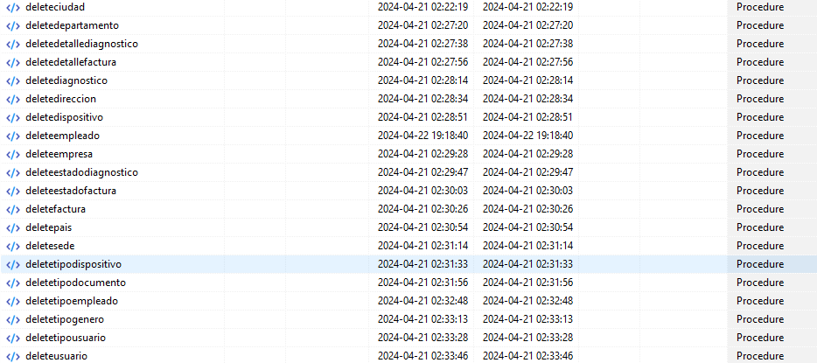
3.2 – PROCEDURES DBA MYSQL

Slide 5
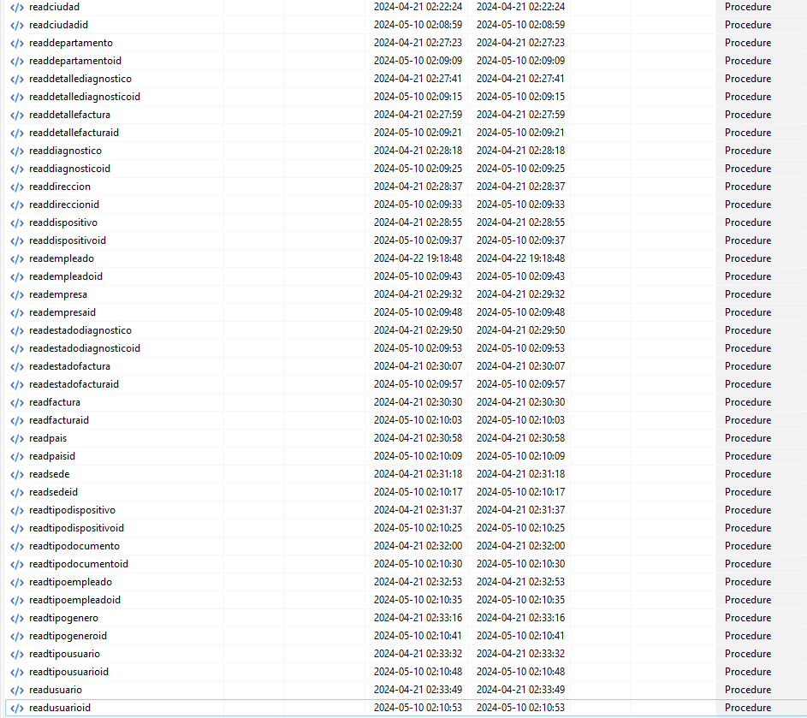
3.3 – PROCEDURES DBA MYSQL

Slide 6
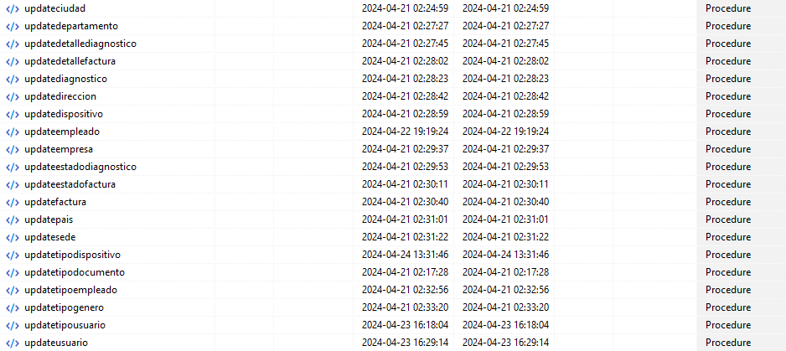
3.4 – PROCEDURES DBA MYSQL

Slide 7
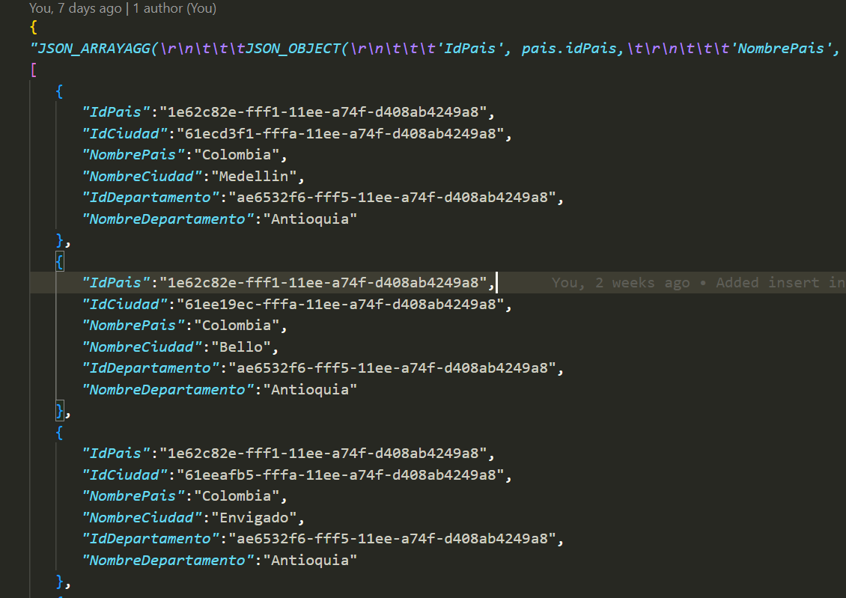
4.1 JSON GEOGRAFIA DBA

Slide 8
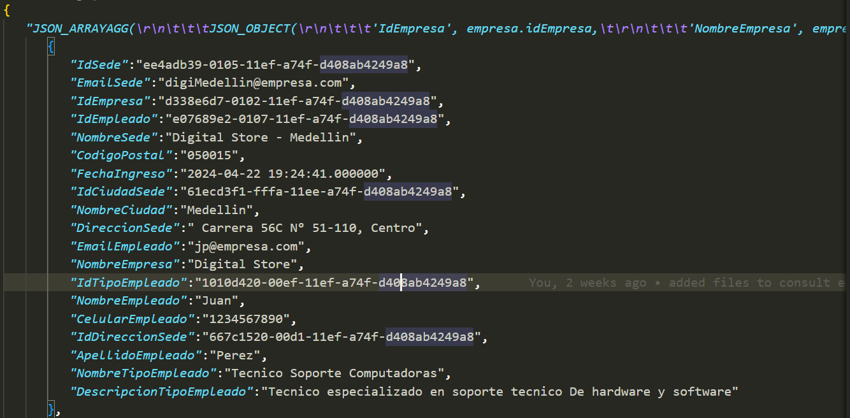
4.2 JSON ORGANIZACION DBA

Slide 9
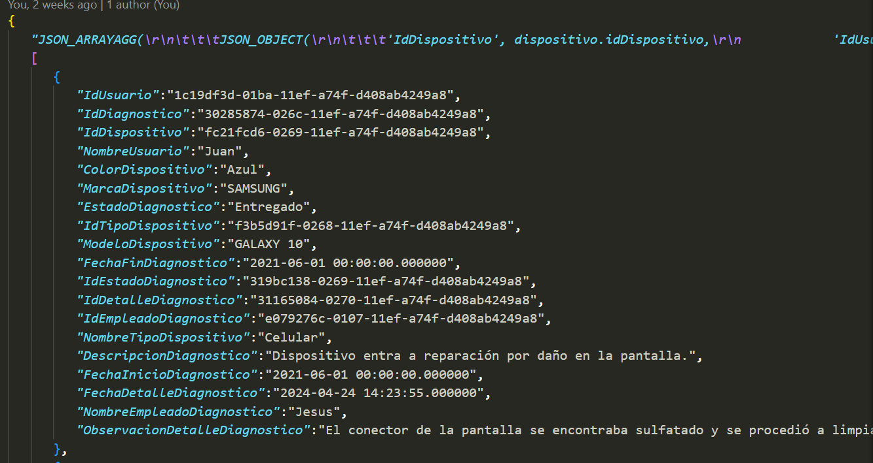
4.3 JSON SERVICIO DBA

Slide 10
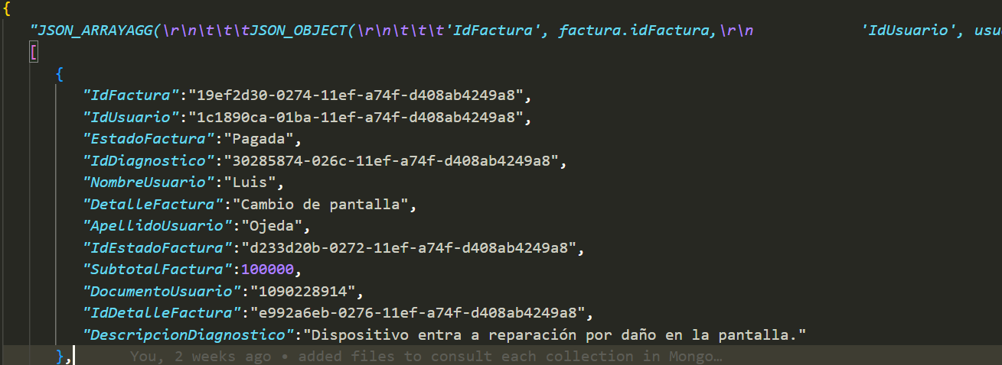
4.4 JSON TRANSACCION DBA

Slide 11
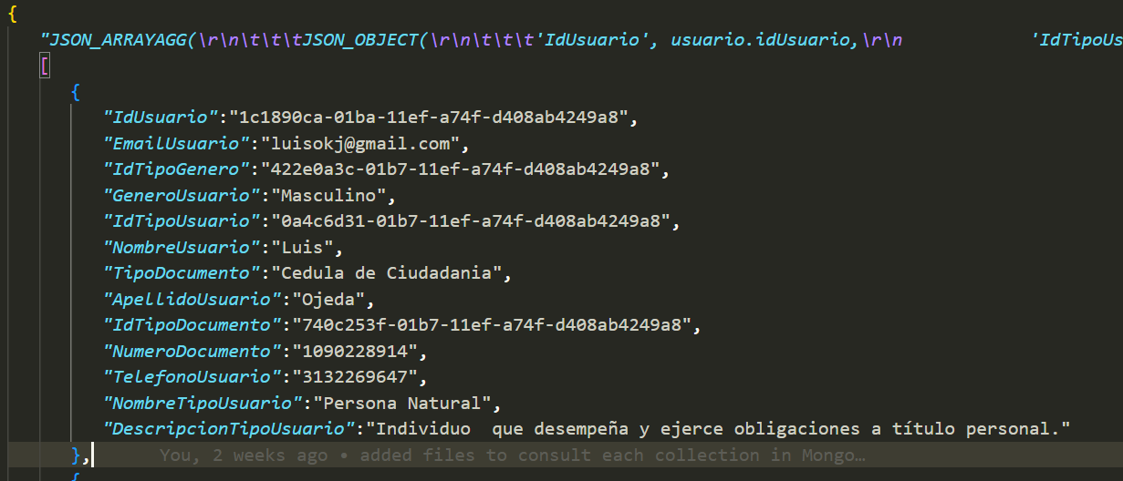
4.5 JSON USUARIO DBA

Slide 12
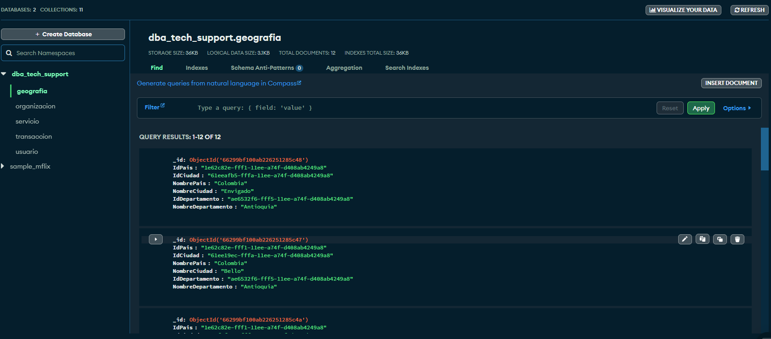
5.1 COLECCIONES MONGODB

Slide 13
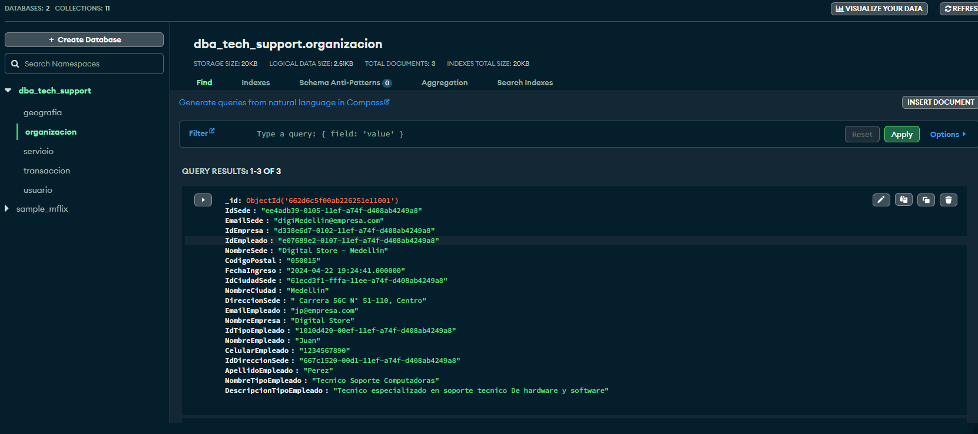
5.2 COLECCIONES MONGODB

Slide 14
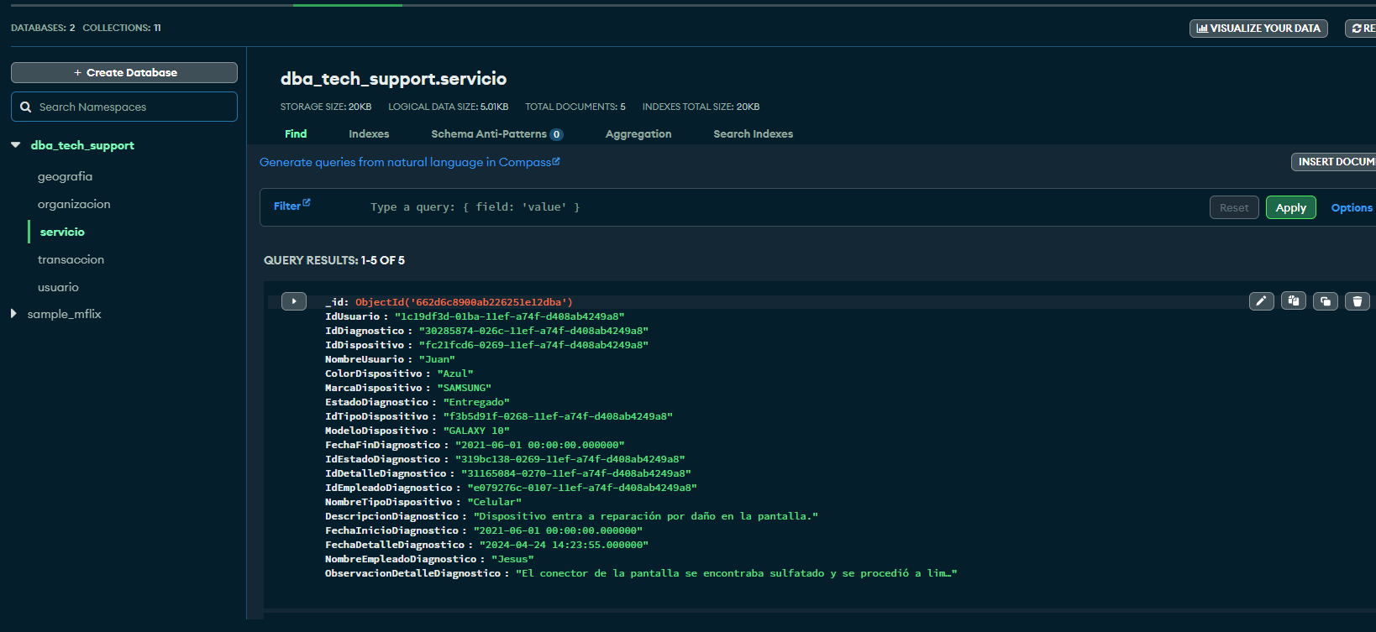
5.3 COLECCIONES MONGODB

Slide 15
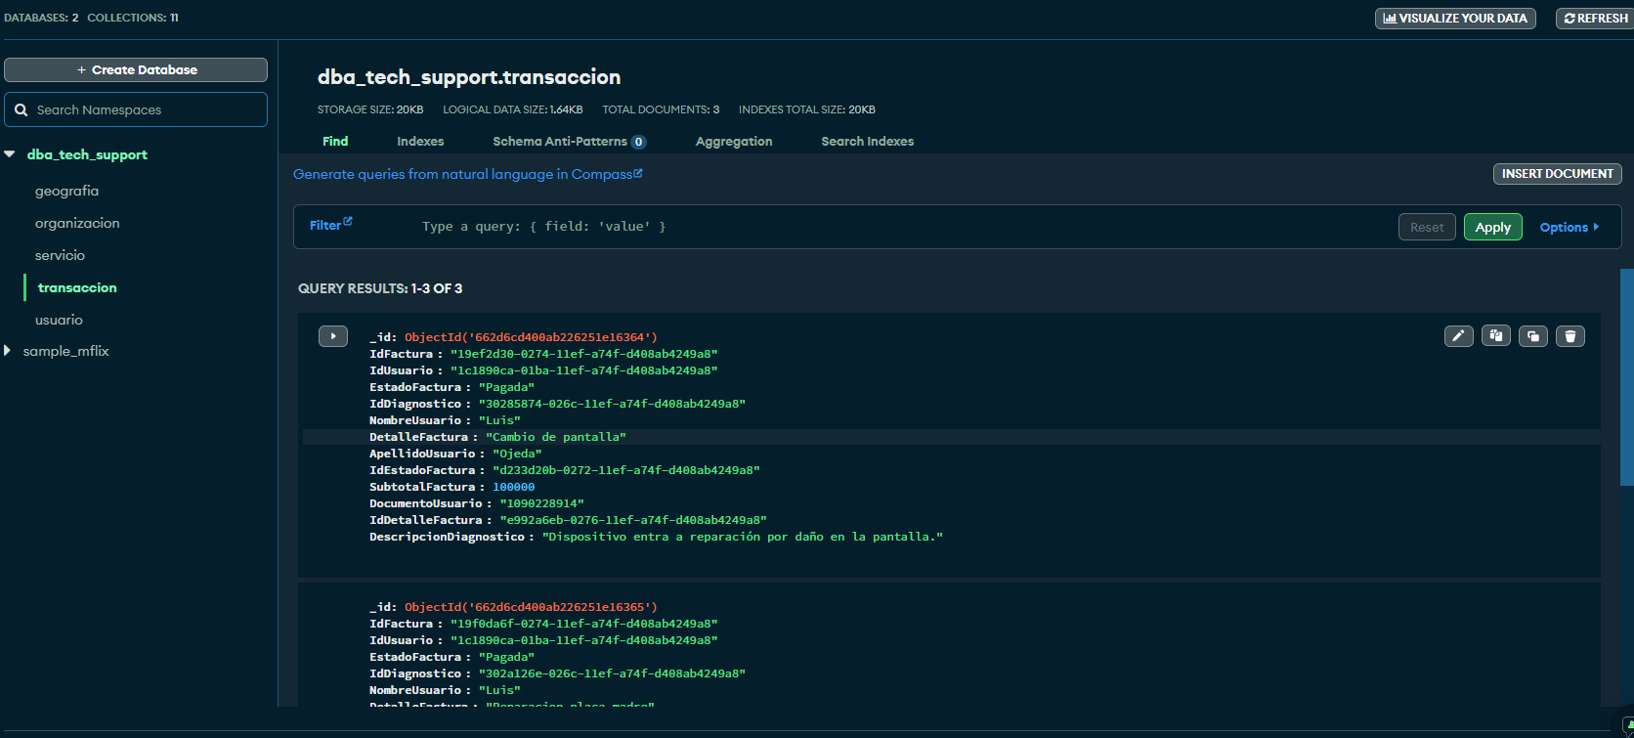
5.4 COLECCIONES MONGODB

Slide 16
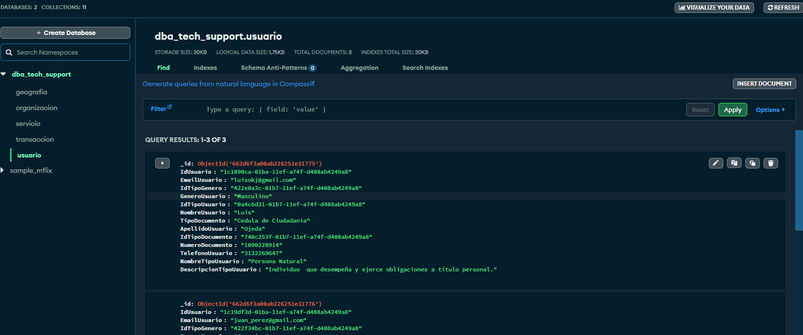
5.5 COLECCIONES MONGODB

Slide 17
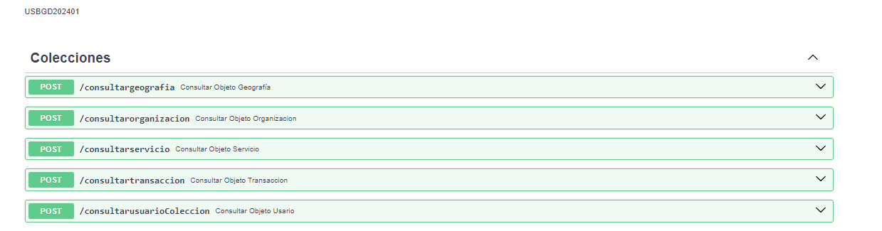
6.1 – MEDIADOR OBJETOS

Slide 18
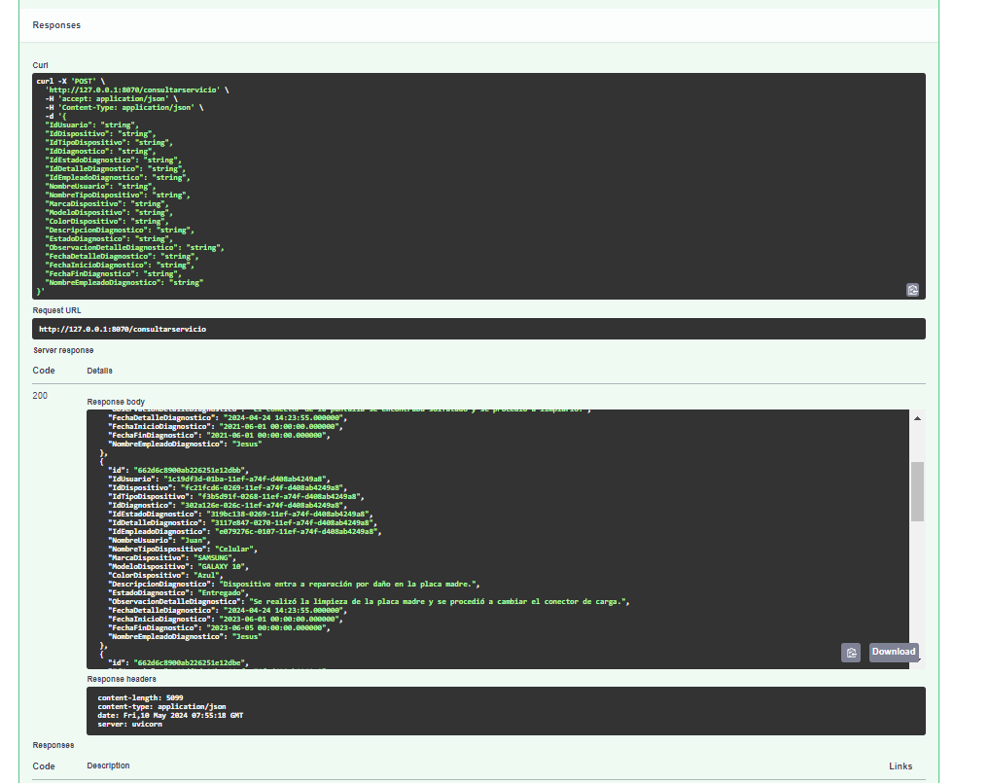
6.2 – MEDIADOR TEST SERVICIO

Slide 19
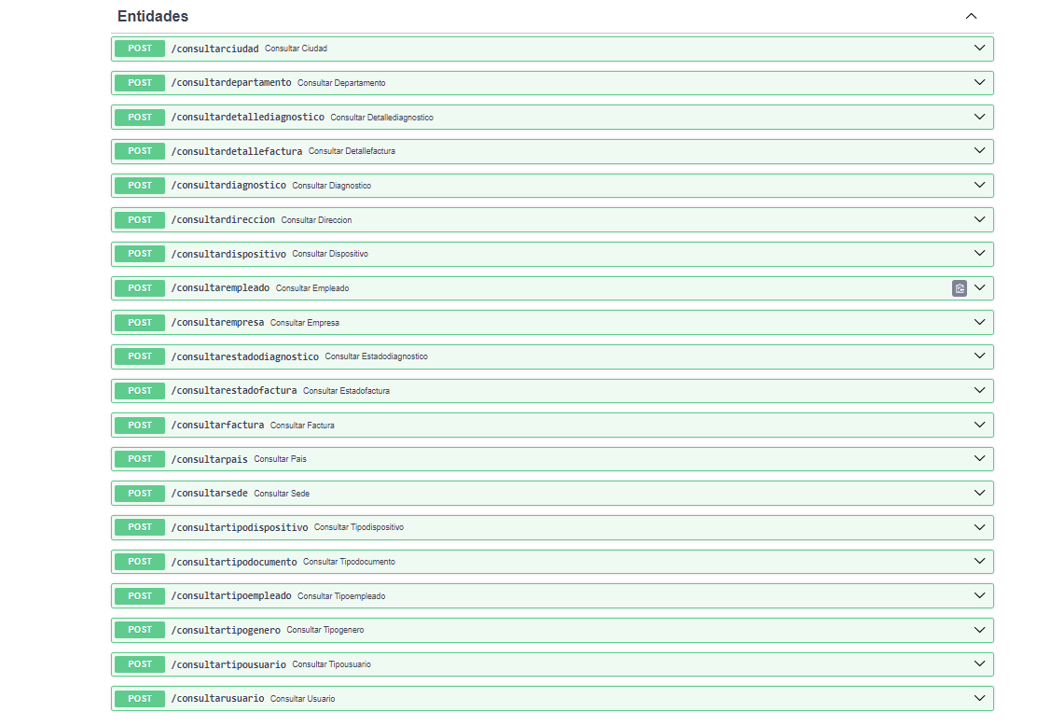
7.1 – MEDIADOR ENTIDADES

Slide 20
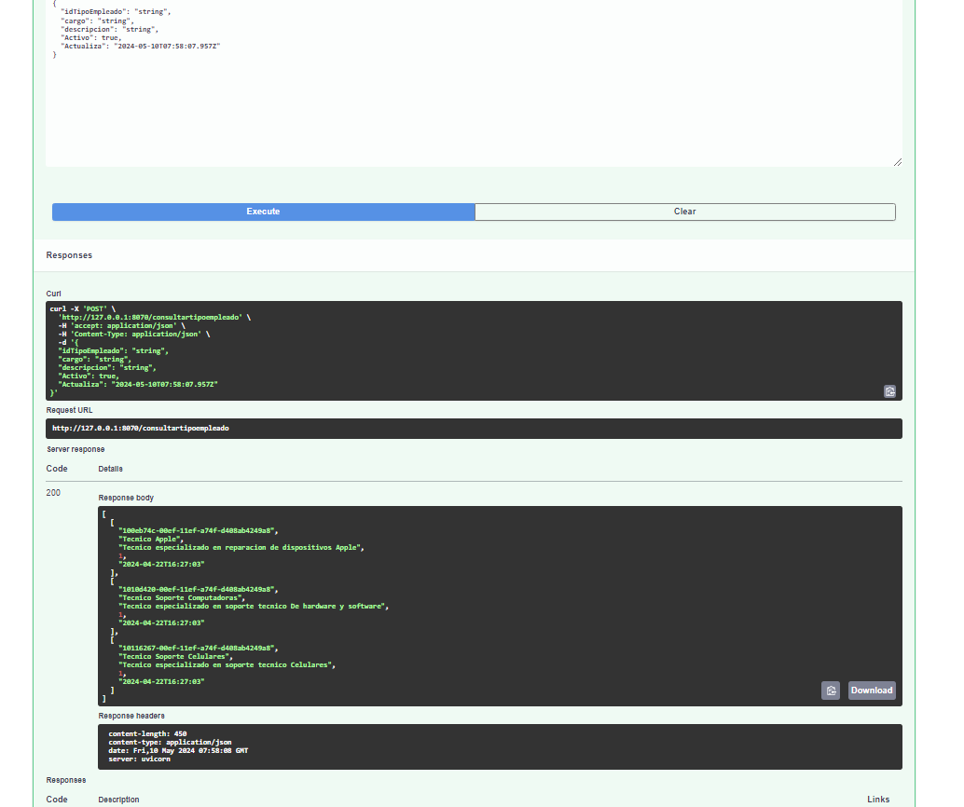
7.2 – MEDIADOR TEST tipoEmpleado

Slide 21
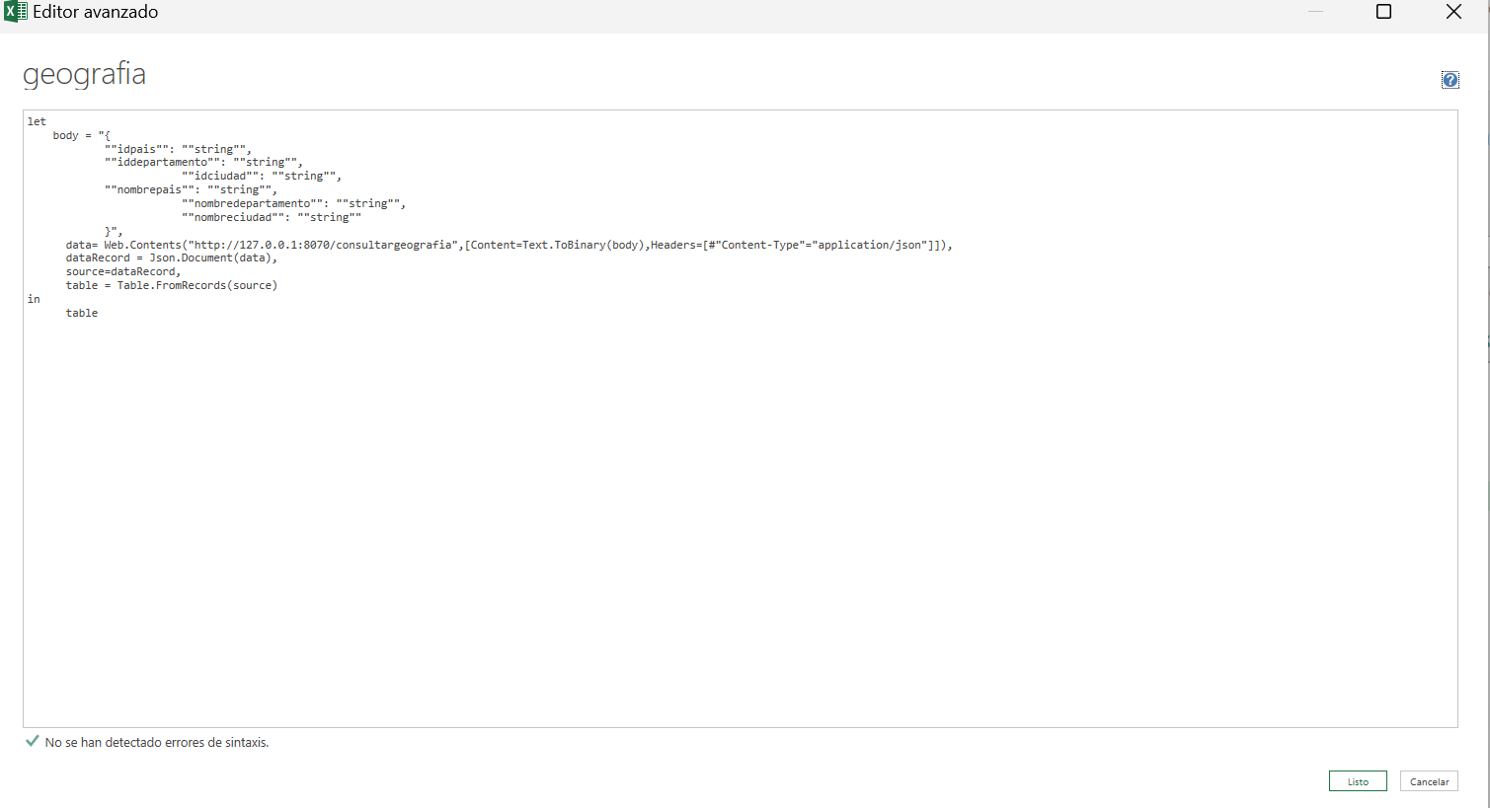
CONSULTAS - VBA

Slide 22
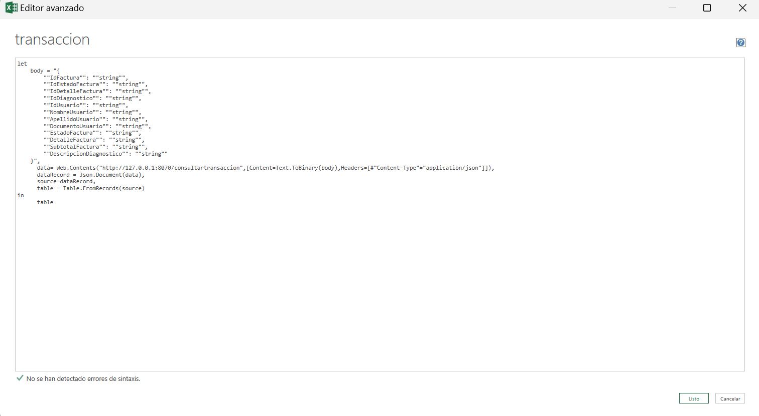
CONSULTAS - VBA

Slide 23
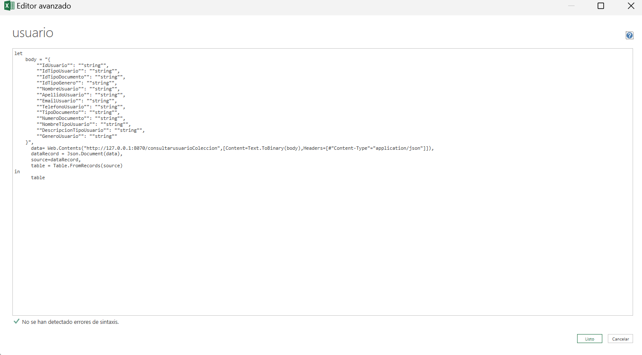
CONSULTAS - VBA

Slide 24
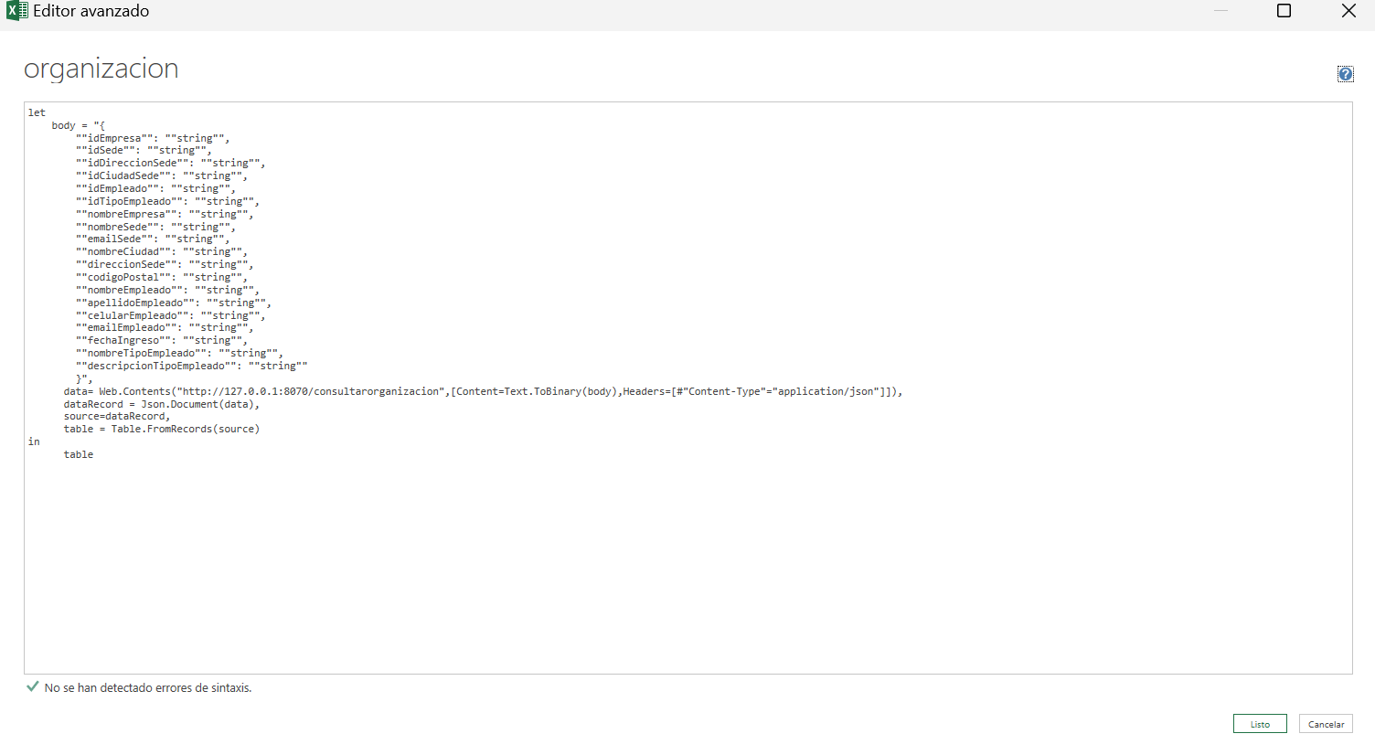
CONSULTAS - VBA

Slide 25
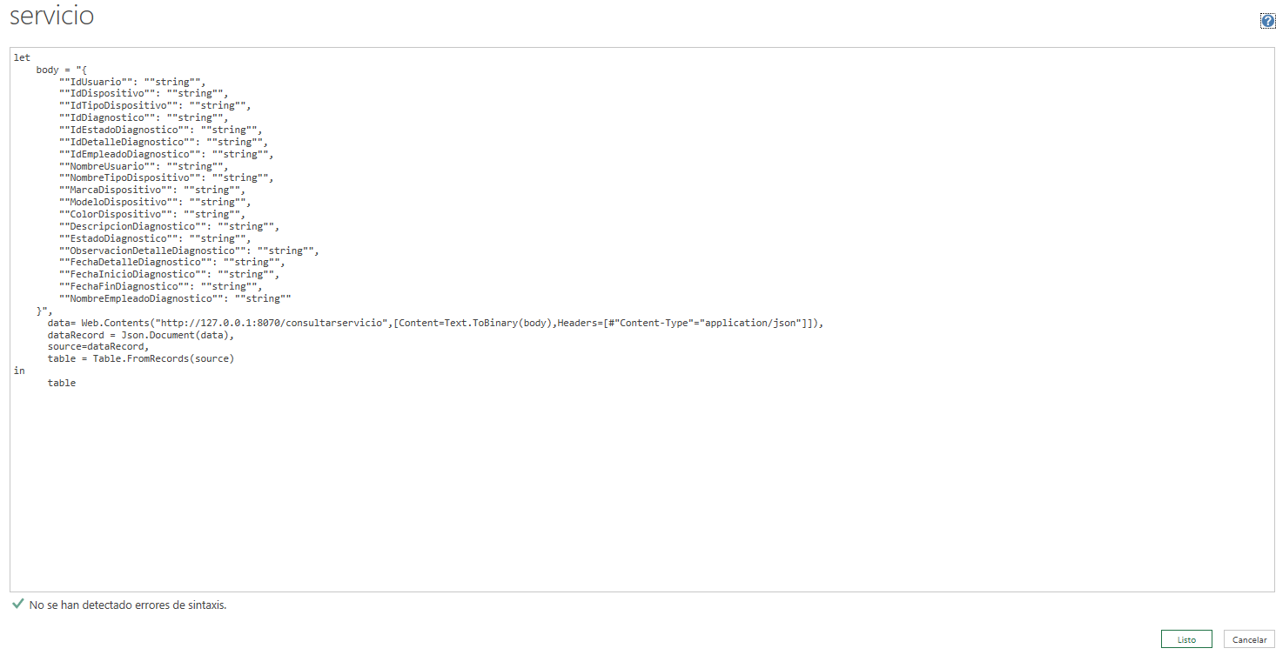
CONSULTAS - VBA

Slide 26
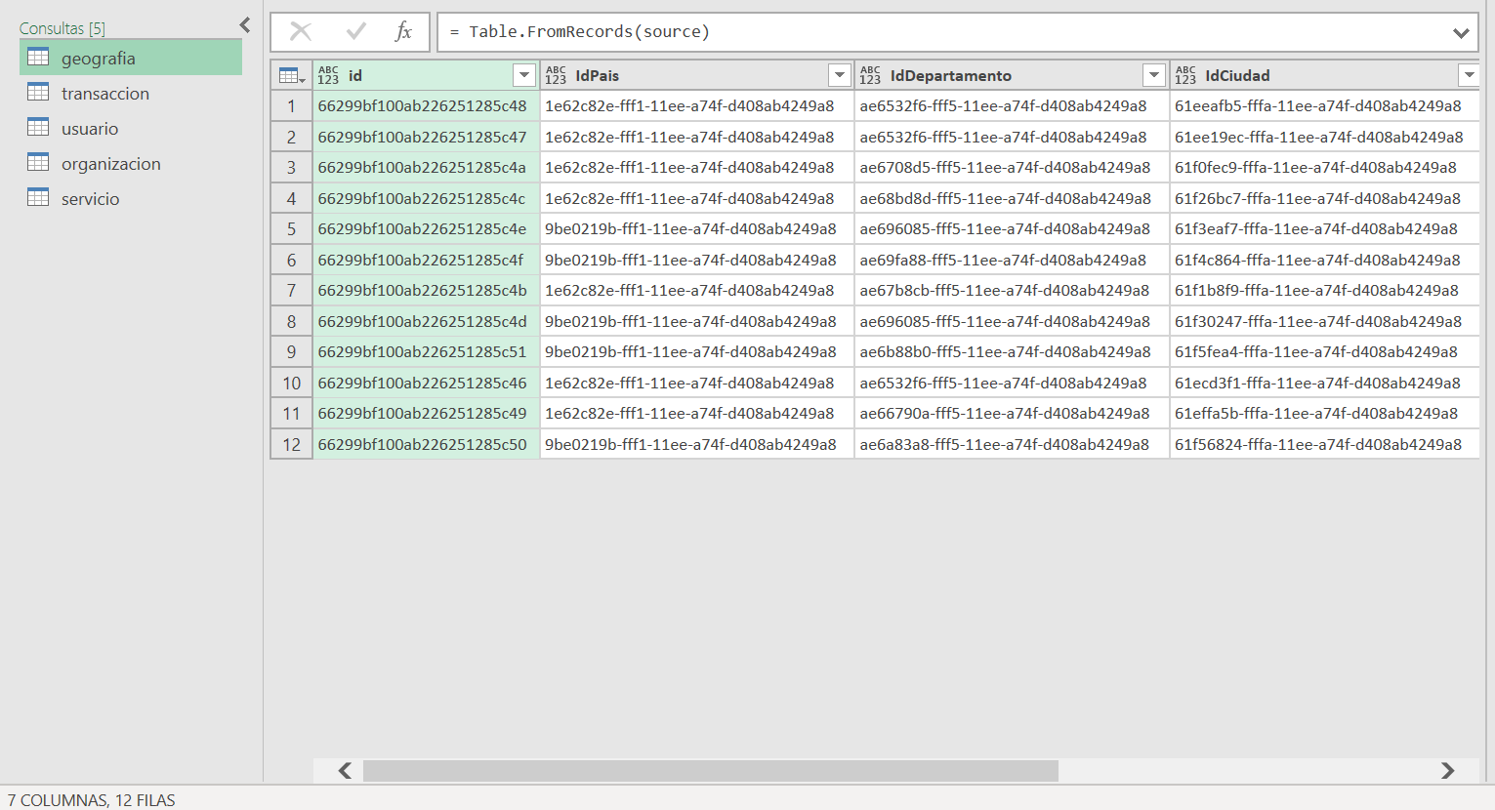
CONSULTAS EXCEL

Slide 27
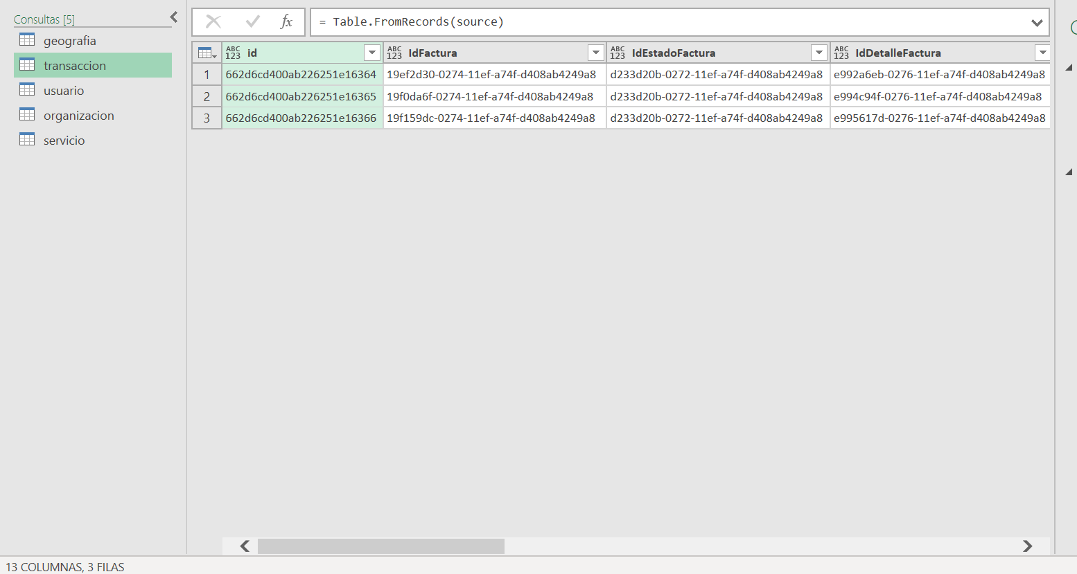
CONSULTAS EXCEL

Slide 28
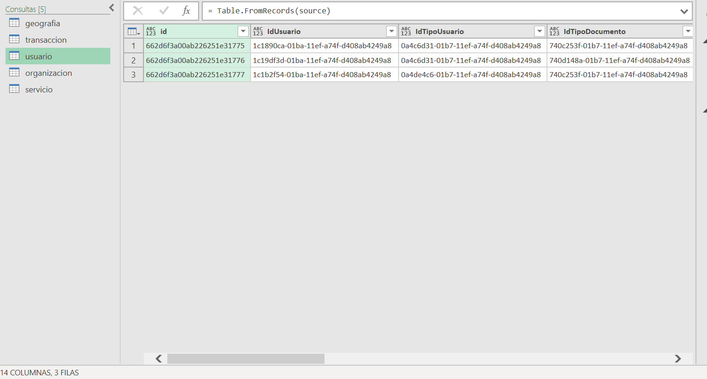
CONSULTAS EXCEL

Slide 29
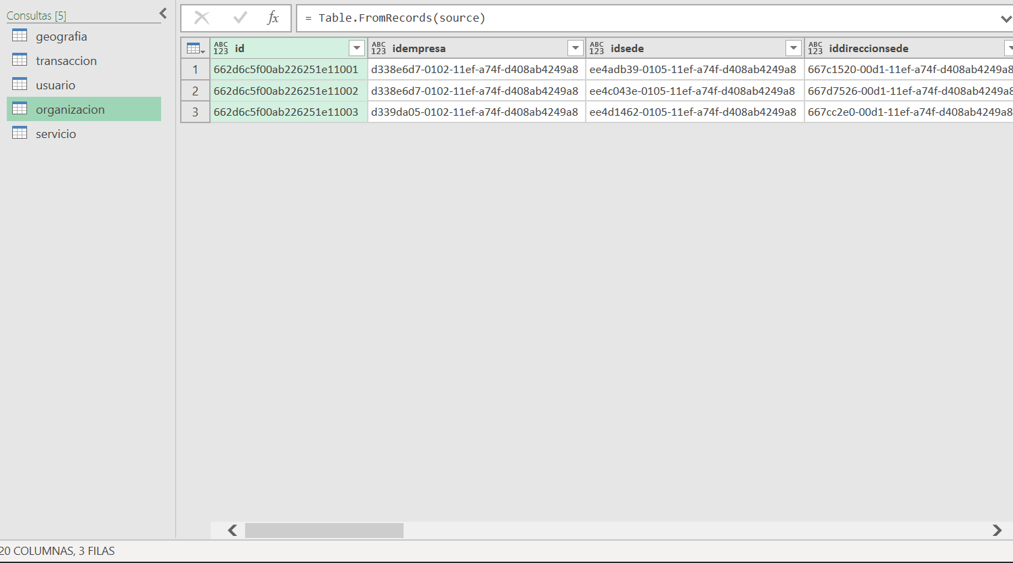
CONSULTAS EXCEL

Slide 30
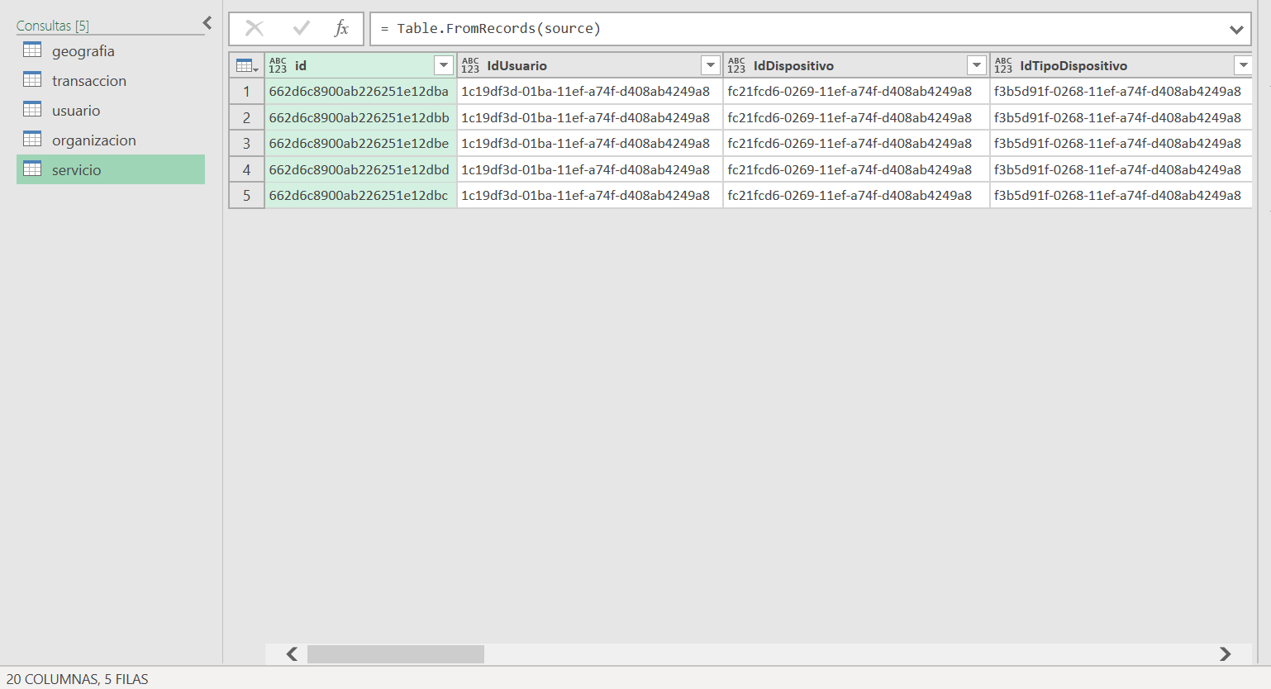
CONSULTAS EXCEL

Slide 31
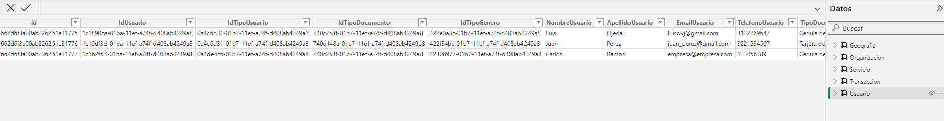
CONSULTAS POWERBI

Slide 32
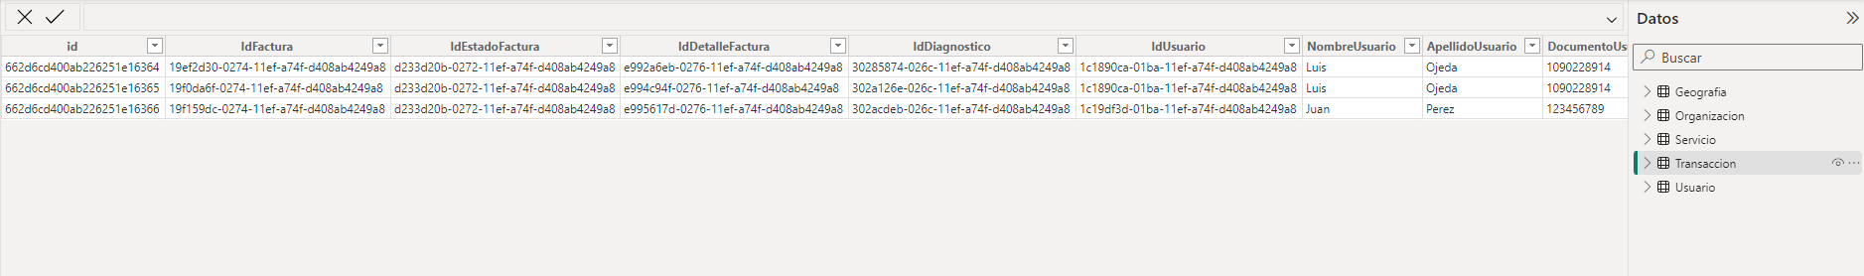
CONSULTAS POWERBI

Slide 33
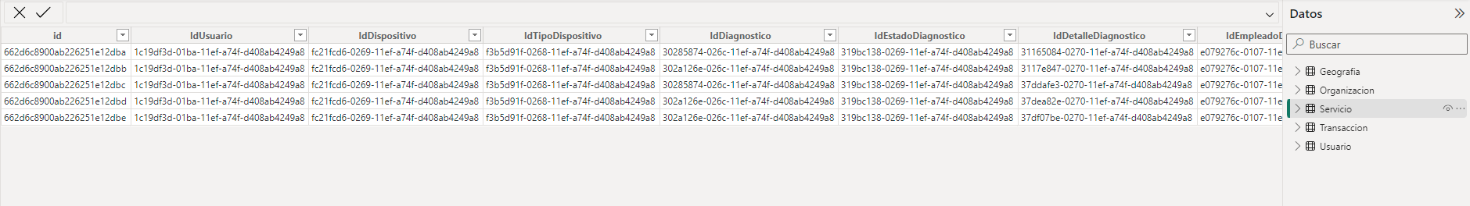
CONSULTAS POWERBI

Slide 34
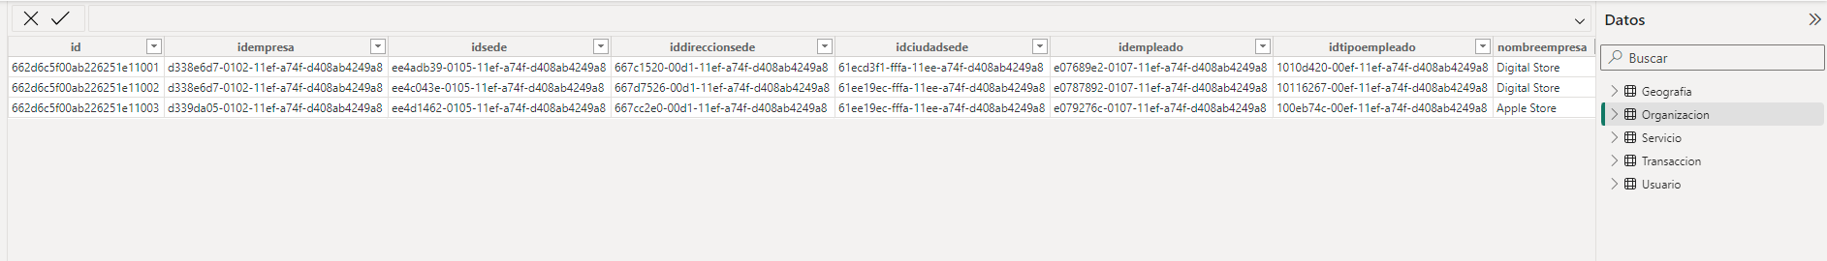
CONSULTAS POWERBI

Slide 35
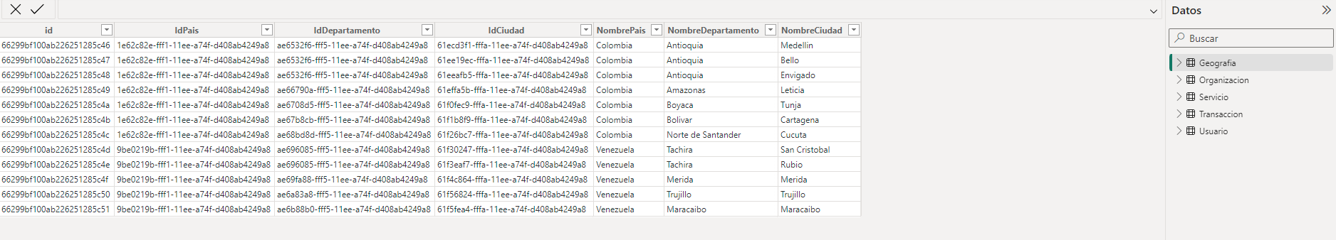
CONSULTAS POWERBI

